Slide 1

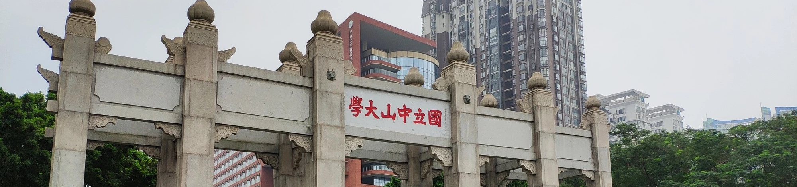
大型超市数据库系统展示
詹迪 凌国明
Notes:
公众号壹课

Slide 2

第一章 需求建模
现如今，超大型超市营业模式盛行，如沃尔玛、山姆会员商店、麦德龙超市。
大家去超大型超市购买东西的时候，常常会遇到一个难题：
我妈妈让我买的酱油在哪里？！怎么找半天找不到？！
顾客在购物时，常常无法准确快速地找到自己想要购买的商品的位置，而不得不寻求超市工作人员的帮助。（这对于有些社恐人士来说无异于灭顶之灾）而超市为了帮助顾客购物，配置大量的导购员也是一笔不菲的开销，并且每个导购员都需要不厌其烦地记下所有商品的摆放位置。
我们决定设计一个大型超市的数据库系统！

Slide 3
第一章 需求建模
经过需求调查，对数据库系统的功能性需求分析如下：
①商品信息：大型超市数据库管理系统，需要存储商品相关信息，诸如商品名称、商品类型、商品价格、上架数量、摆放位置、过期时间、在售数量等等。这些数据需要被及时更新、备份和维护，并且需要支持多用户同时访问。
②库存管理：大型超市数据库管理系统，需要提供库存管理服务，用于监控商品数量，及时更新商品的在售数量和库存数量，在必要时提醒员工对商品进行补货。
③顾客服务：大型超市数据库管理系统，需要提供完善的顾客服务，包括向顾客提供商品信息、促销活动和折扣优惠；告诉顾客商品的位置，以便导航顾客到相应的位置选购商品；为顾客生成购买订单用于自动结账等等。
④销售统计：大型超市数据库管理系统，还需要满足销售统计的需求，用于监控商品销售情况、顾客消费习惯等信息，生成对应的报表，以便管理者制定更好的销售策略。例如，经理可以查看某一段时间内，某种商品的订单数量、销售额和利润等信息，来决定是否继续进货。
⑤人事管理：大型超市数据库管理系统，也需要提供人事管理服务。经理可以规定员工的上班时间、对员工进行人事任免等。

Slide 4
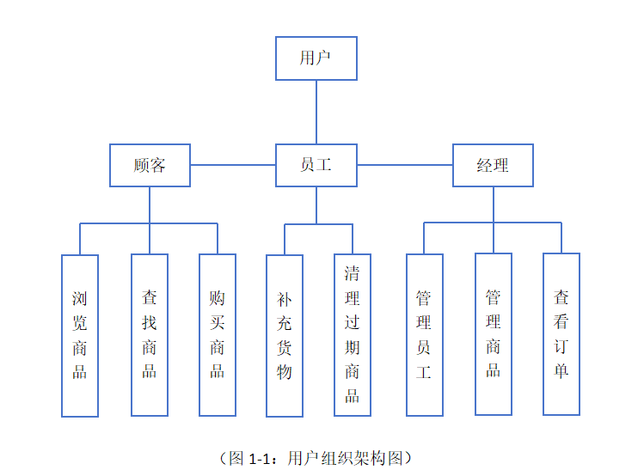
第一章 需求建模
用户组织架构图

Slide 5
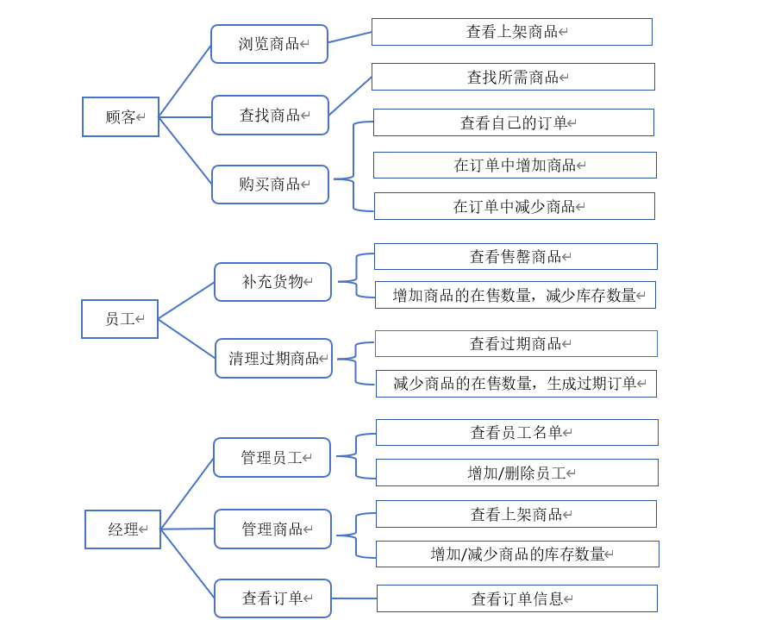
第一章 需求建模
系统用例图

Slide 6
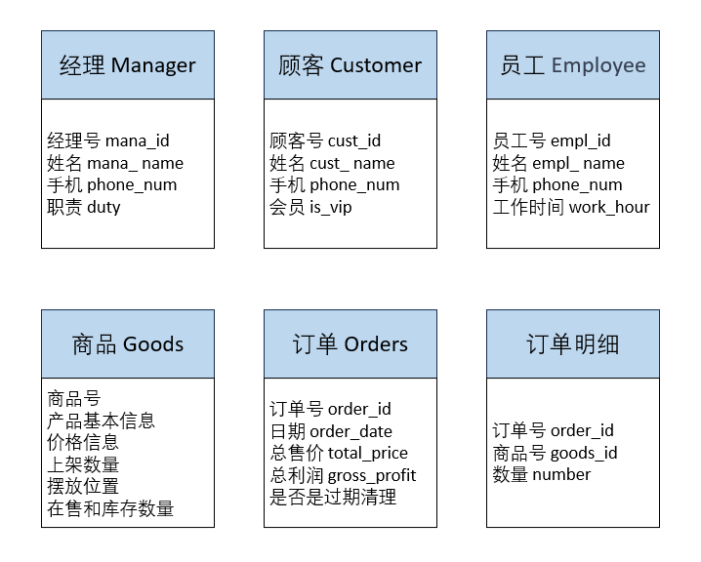
第二章 数据库设计
根据需求调查信息，设计实体如下：

Slide 7
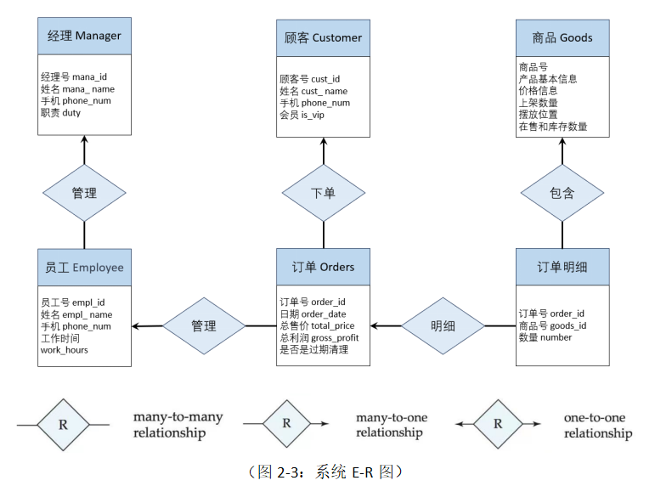
第二章 数据库设计
E-R图

Slide 8
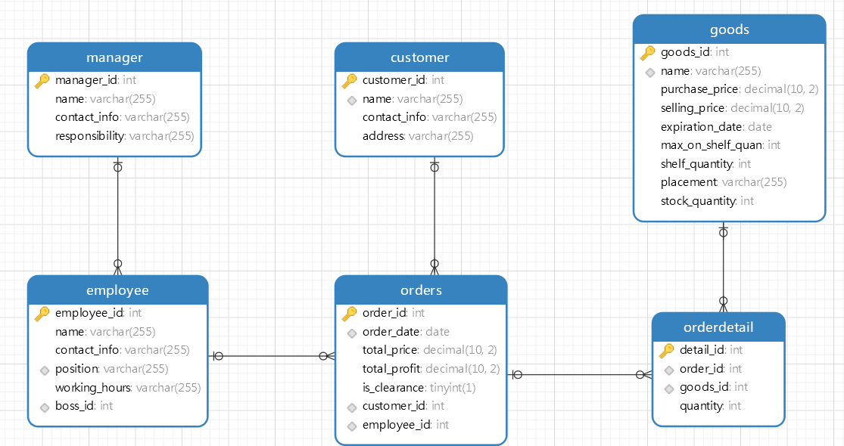
第二章 数据库设计
逻辑结构

Slide 9
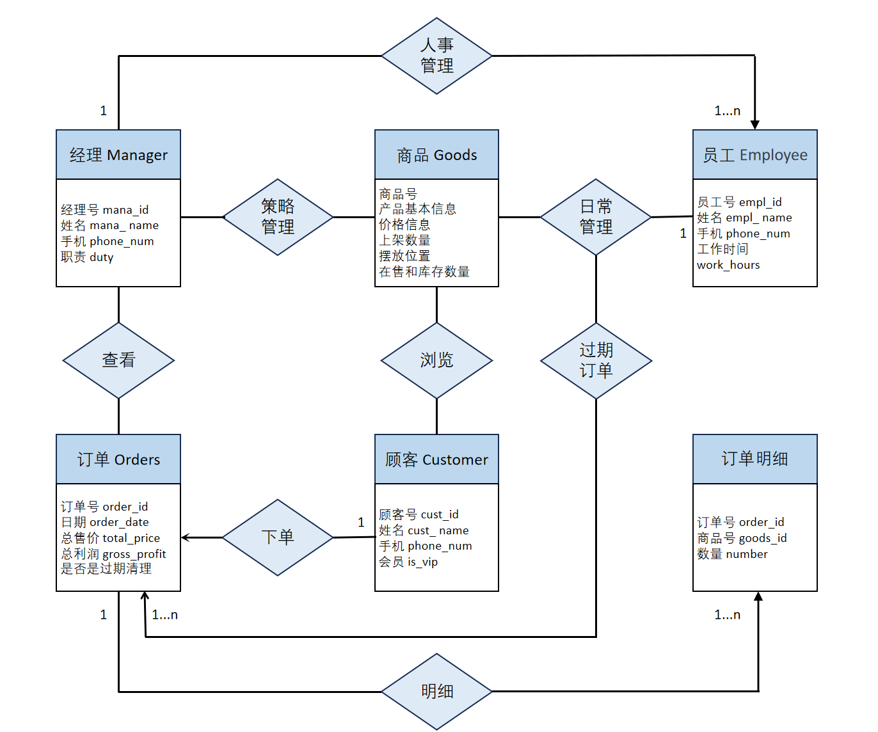
第二章 数据库设计
系统领域模型图

Slide 10
第三章 安全性、完整性设计
操作权限：
用户 | 权限
顾客 customer | SELECT ON TABLE “商品(Goods)” SELECT，UPGRATE ON TABLE “订单(Order)” INSERT ON TABLE “商品订单明细(OrderDetail)”
员工 worker | ALL ON TABLE “商品(Goods)” INSERT ON TABLE “商品订单明细(OrderDetail)”
经理 manager | ALL ON TABLE “商品(Goods)”、“订单(Order)” “商品订单明细(OrderDetail)” “员工(Employee)”

Slide 11
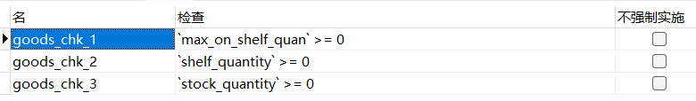
第三章 安全性、完整性设计
完整性：
1、实体完整性：表的主属性都不为空
2、参照完整性：在很多表中都设有外码，并且符合参照完整性规则；eg.订单与订单明细。
3、用户定义完整性：部分属性设置了相应的范围要求。
eg.货架上的商品数量不能超过货架能承载的最大商品数量

Slide 12
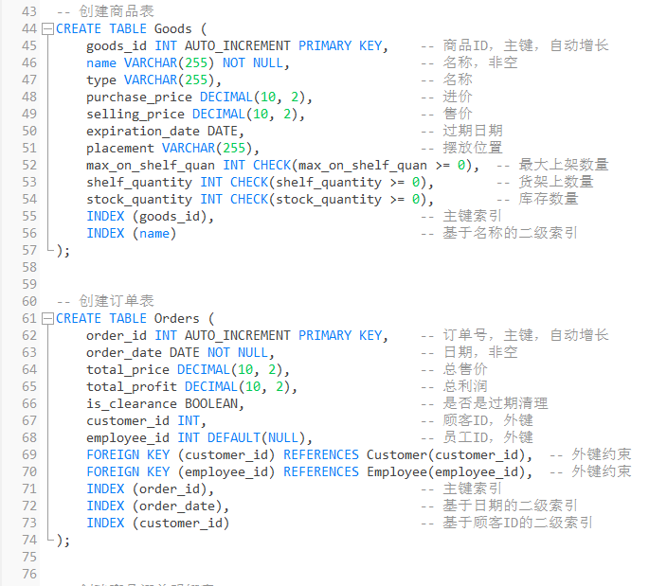
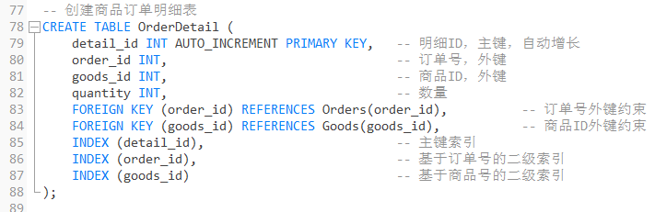
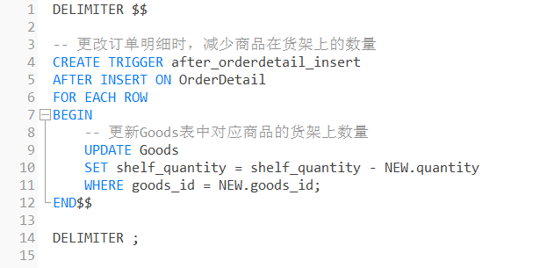
第四章 具体实现
建立表格：

Slide 13
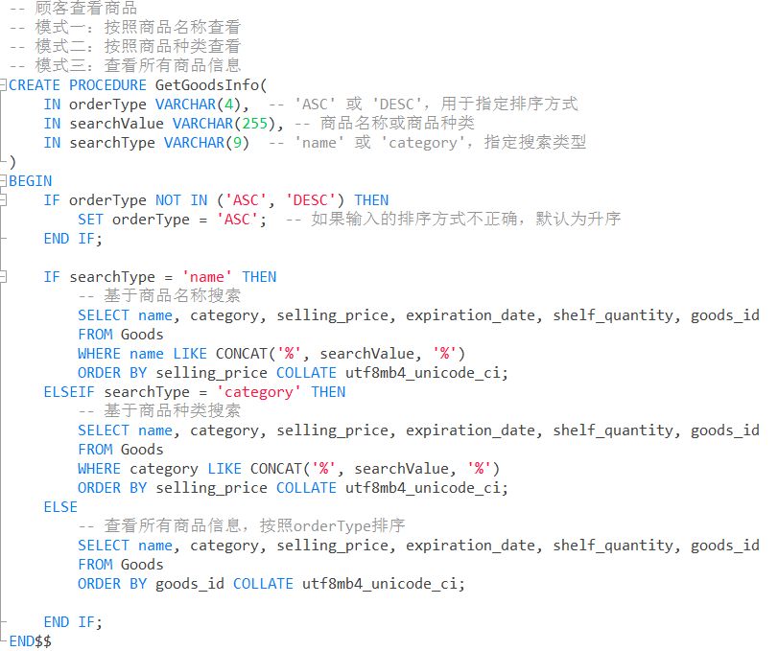
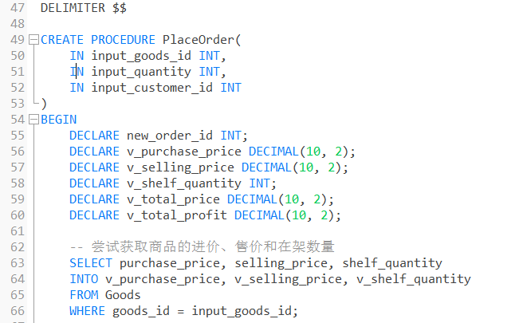
第四章 具体实现
顾客模块：
顾客模块的主要功能包括，为顾客展示超市的各类商品；顾客能够查找某类特定的商品，并得知该商品的位置信息（如：某商品位于三层
C区2号展示柜）；顾客能查看自己的订单、在订单中增加商品（增加订单明细）、在订单中减少商品（减少订单明细）

Slide 14
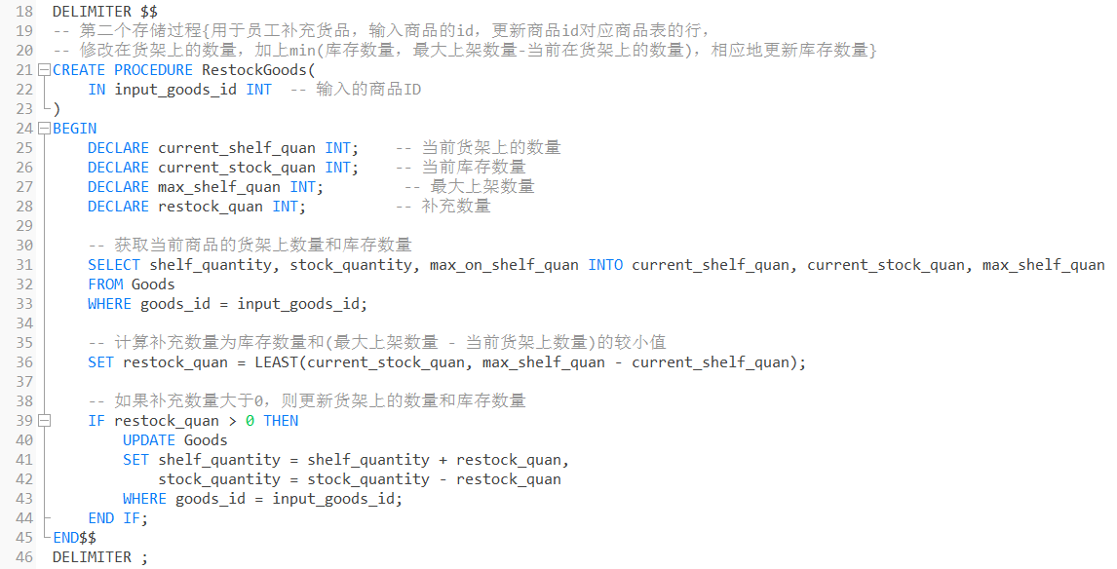
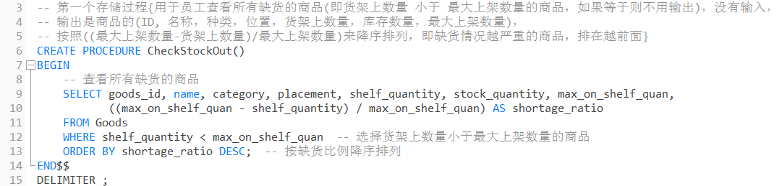
第四章 具体实现
员工模块：
员工模块需要连接到数据库，使得员工可以查看售罄商品，方便员工进行及时的补货；员工补完货之后，可以增加商品在售数量（补货，即根据商品库存余量决定是否增加）；同时，员工也可以查看过期商品，方便员工前去清理过期商品——减少商品在售数量（清理过期的
商品，同时还生成过期订单）

Slide 15
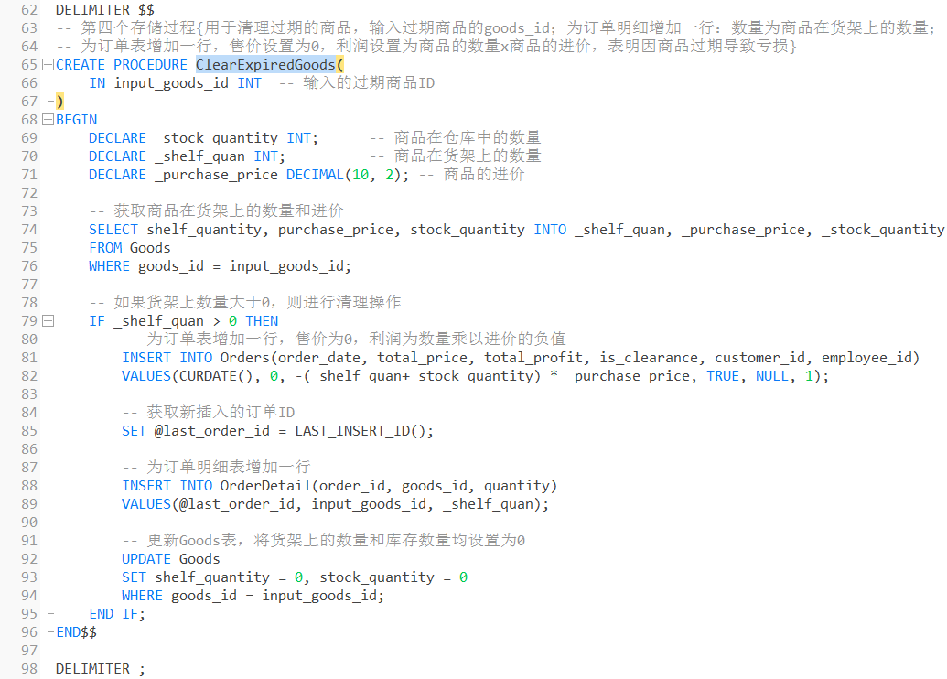
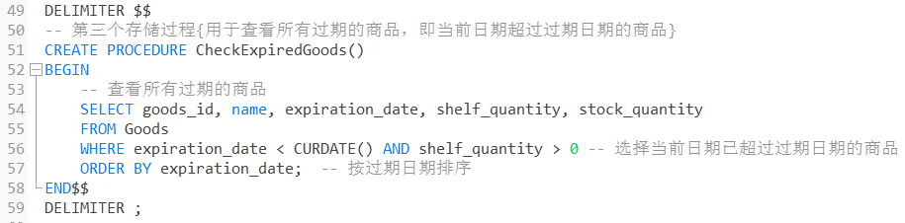
第四章 具体实现
员工模块：
员工模块需要连接到数据库，使得员工可以查看售罄商品，方便员工进行及时的补货；员工补完货之后，可以增加商品在售数量（补货，即根据商品库存余量决定是否增加）；同时，员工也可以查看过期商品，方便员工前去清理过期商品——减少商品在售数量（清理过期的
商品，同时还生成过期订单）

Slide 16
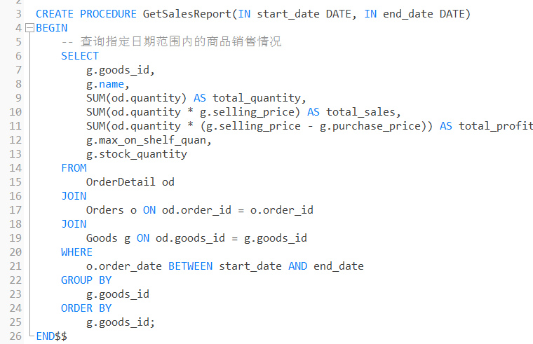
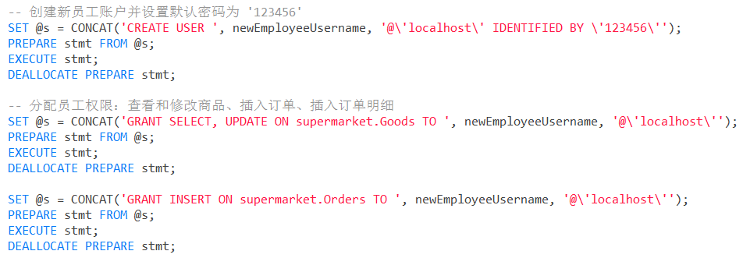
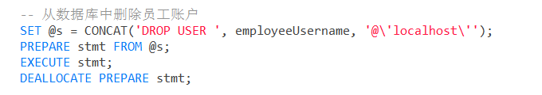
第四章 具体实现
经理模块：
经理模块的主要功能是让经理能够进行超市的日常管理，包括查看员工名单、增加员工、删除员工，修改员工的工作时间；同时制定销售计划，包括查看商品信息、增加商品、删除商品，修改商品库存量；还可以查看订单信息，进行统计分析，获知销售情况。

Slide 17
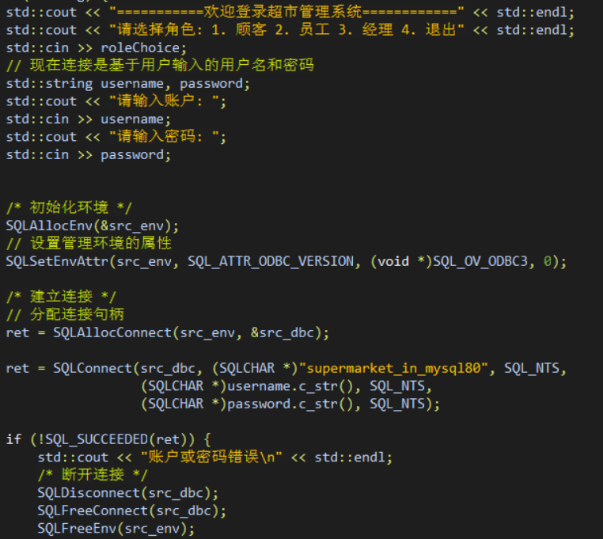
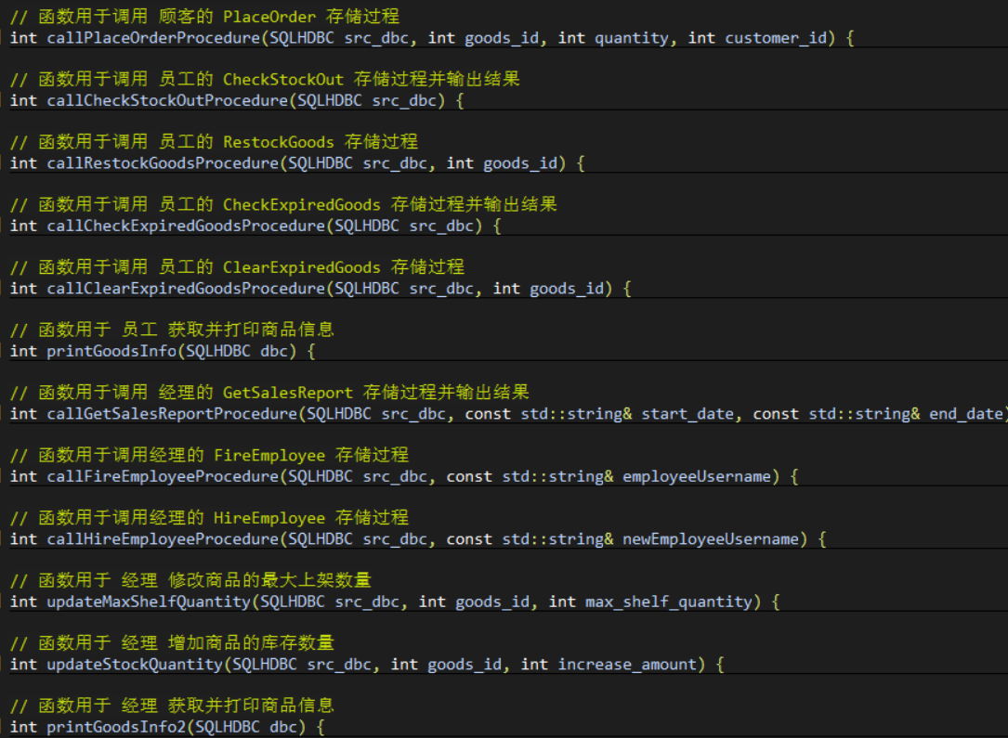
第四章 具体实现
CPP连接：

Slide 18
第五章 运行展示

